Slide 1


6
분수와 소수 (『수학』 126~127쪽 , 『수학 익힘』 84~85쪽)
8차시
소수를 알아볼까요(2)

Slide 2

8
차시
소수를 알아볼까요(2)
학습
문제
cm와 mm의 관계를 이용하여 소수를 알아보아요.

Slide 3
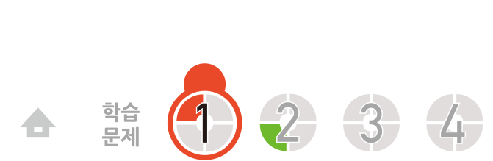
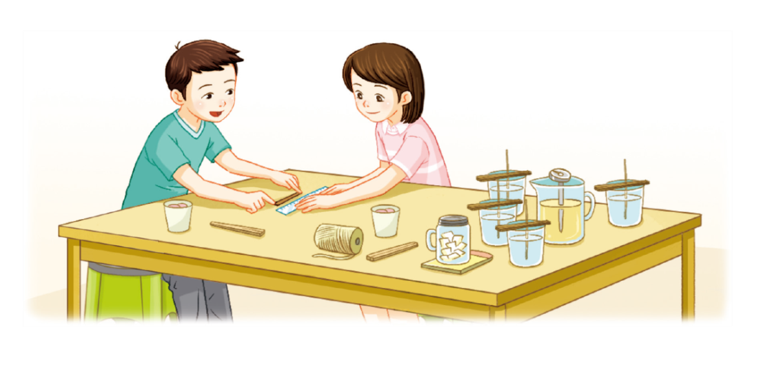



길이를 소수로 나타내기
향초 심지의 길이를 cm로 나타내는 방법을 알아봅시다.
향초 심지의 길이는 7cm보다 몇 mm 더 길까요?
3mm 더 깁니다.

Slide 4
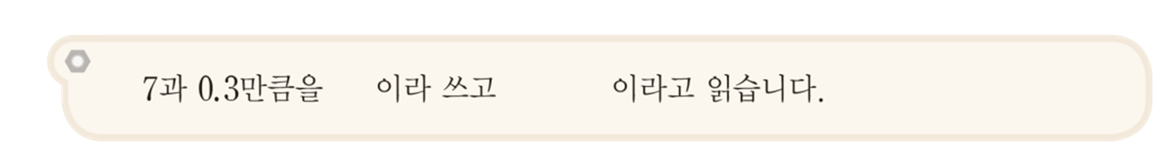
길이를 소수로 나타내기
1mm를 cm로 나타내어 볼까요?
1cm는 10mm이므로1mm는 0.1cm입니다.
3mm를 cm로 나타내어 볼까요?
1mm는 0.1cm이므로 3mm는 0.3cm입니다.
향초 심지의 길이를 cm로 나타내어 볼까요?
7cm와 0.3cm이므로 7.3cm입니다.

Slide 5
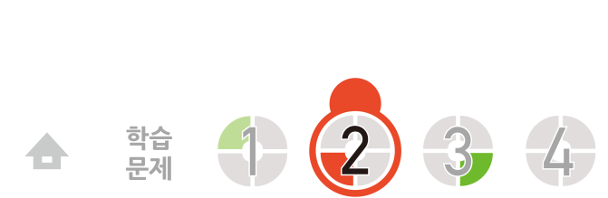
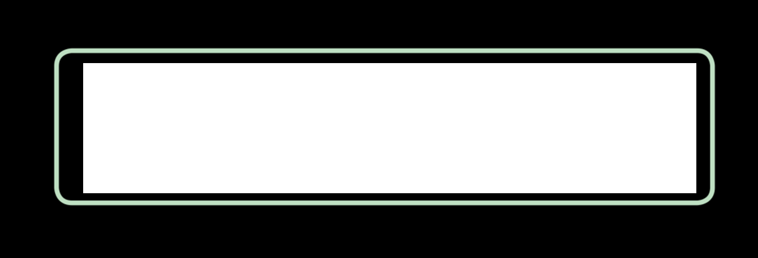
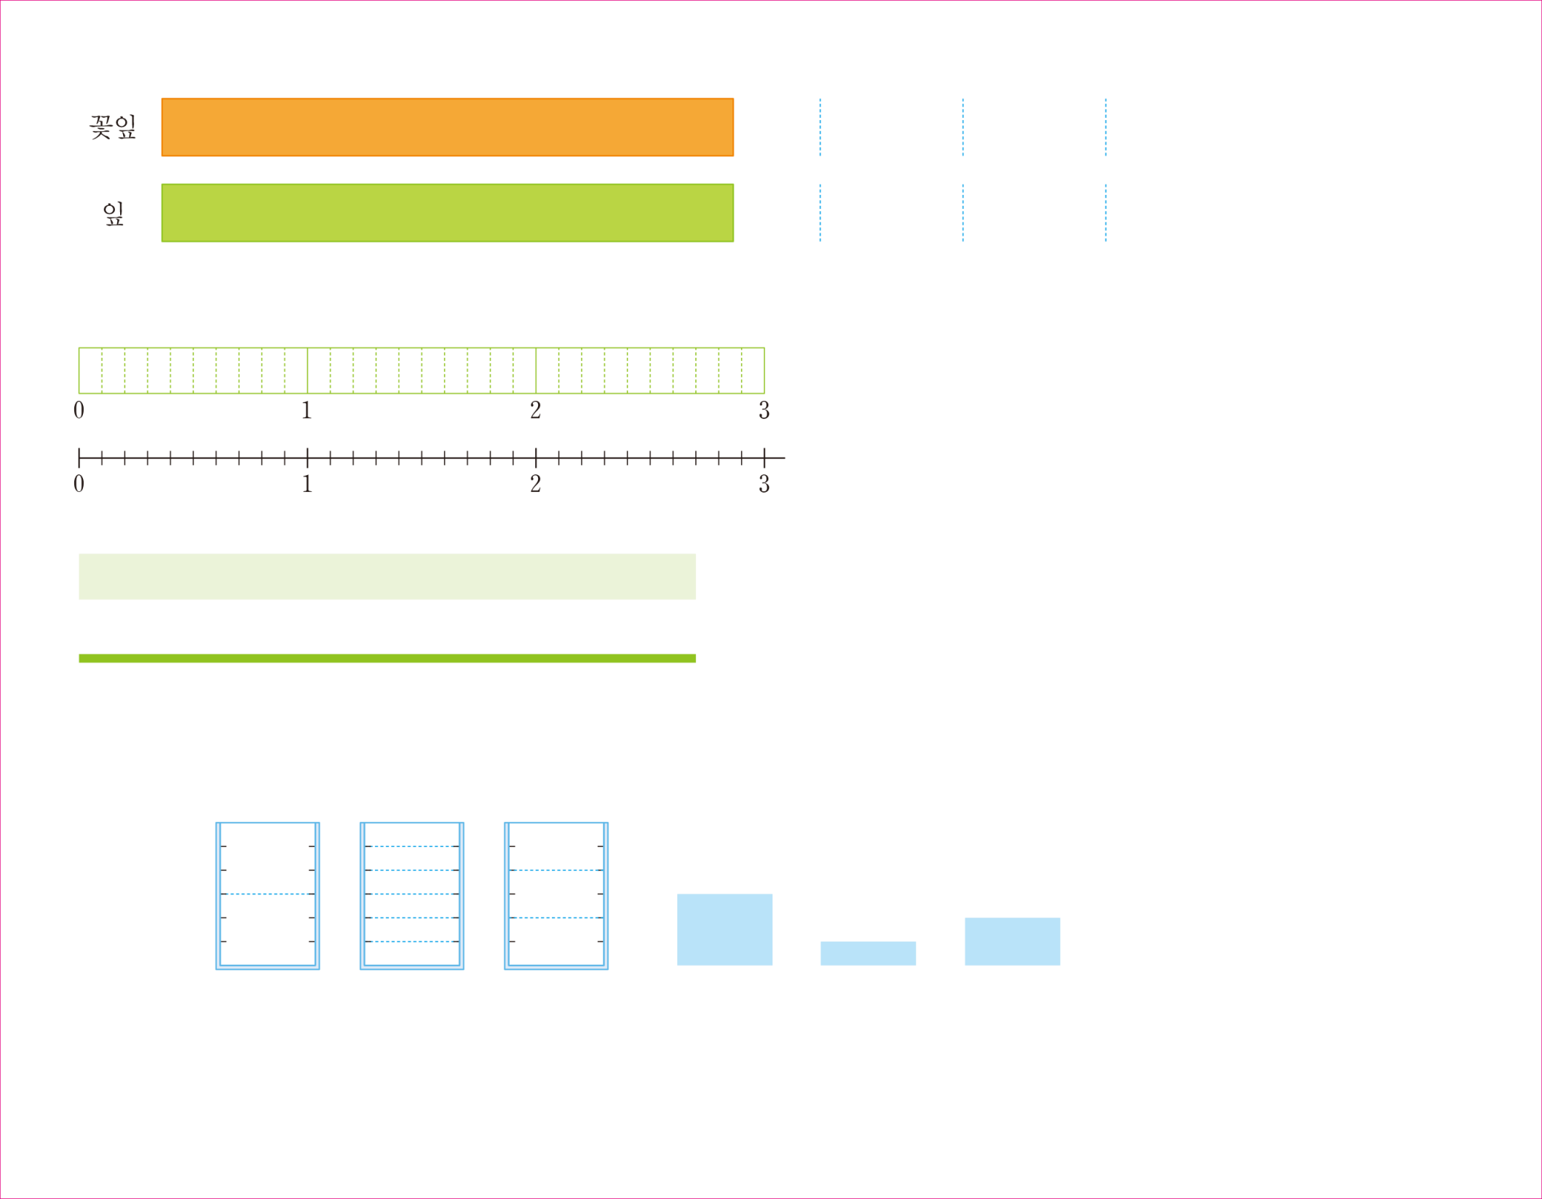
소수로 나타내는 방법 알아보기
그림을 보고 색칠한 부분을 소수로 나타내는 방법을 알아봅시다.
색칠한 부분을 소수로 나타내고 읽어 볼까요?
2와 0.7만큼이므로 2.7이라 쓰고, 이 점 칠이라고 읽습니다.
색칠한 부분은 0.1이 몇 개인가요?
0.1이 27개입니다.

Slide 6
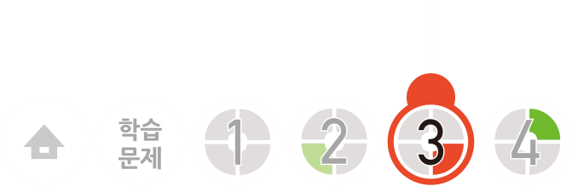
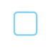
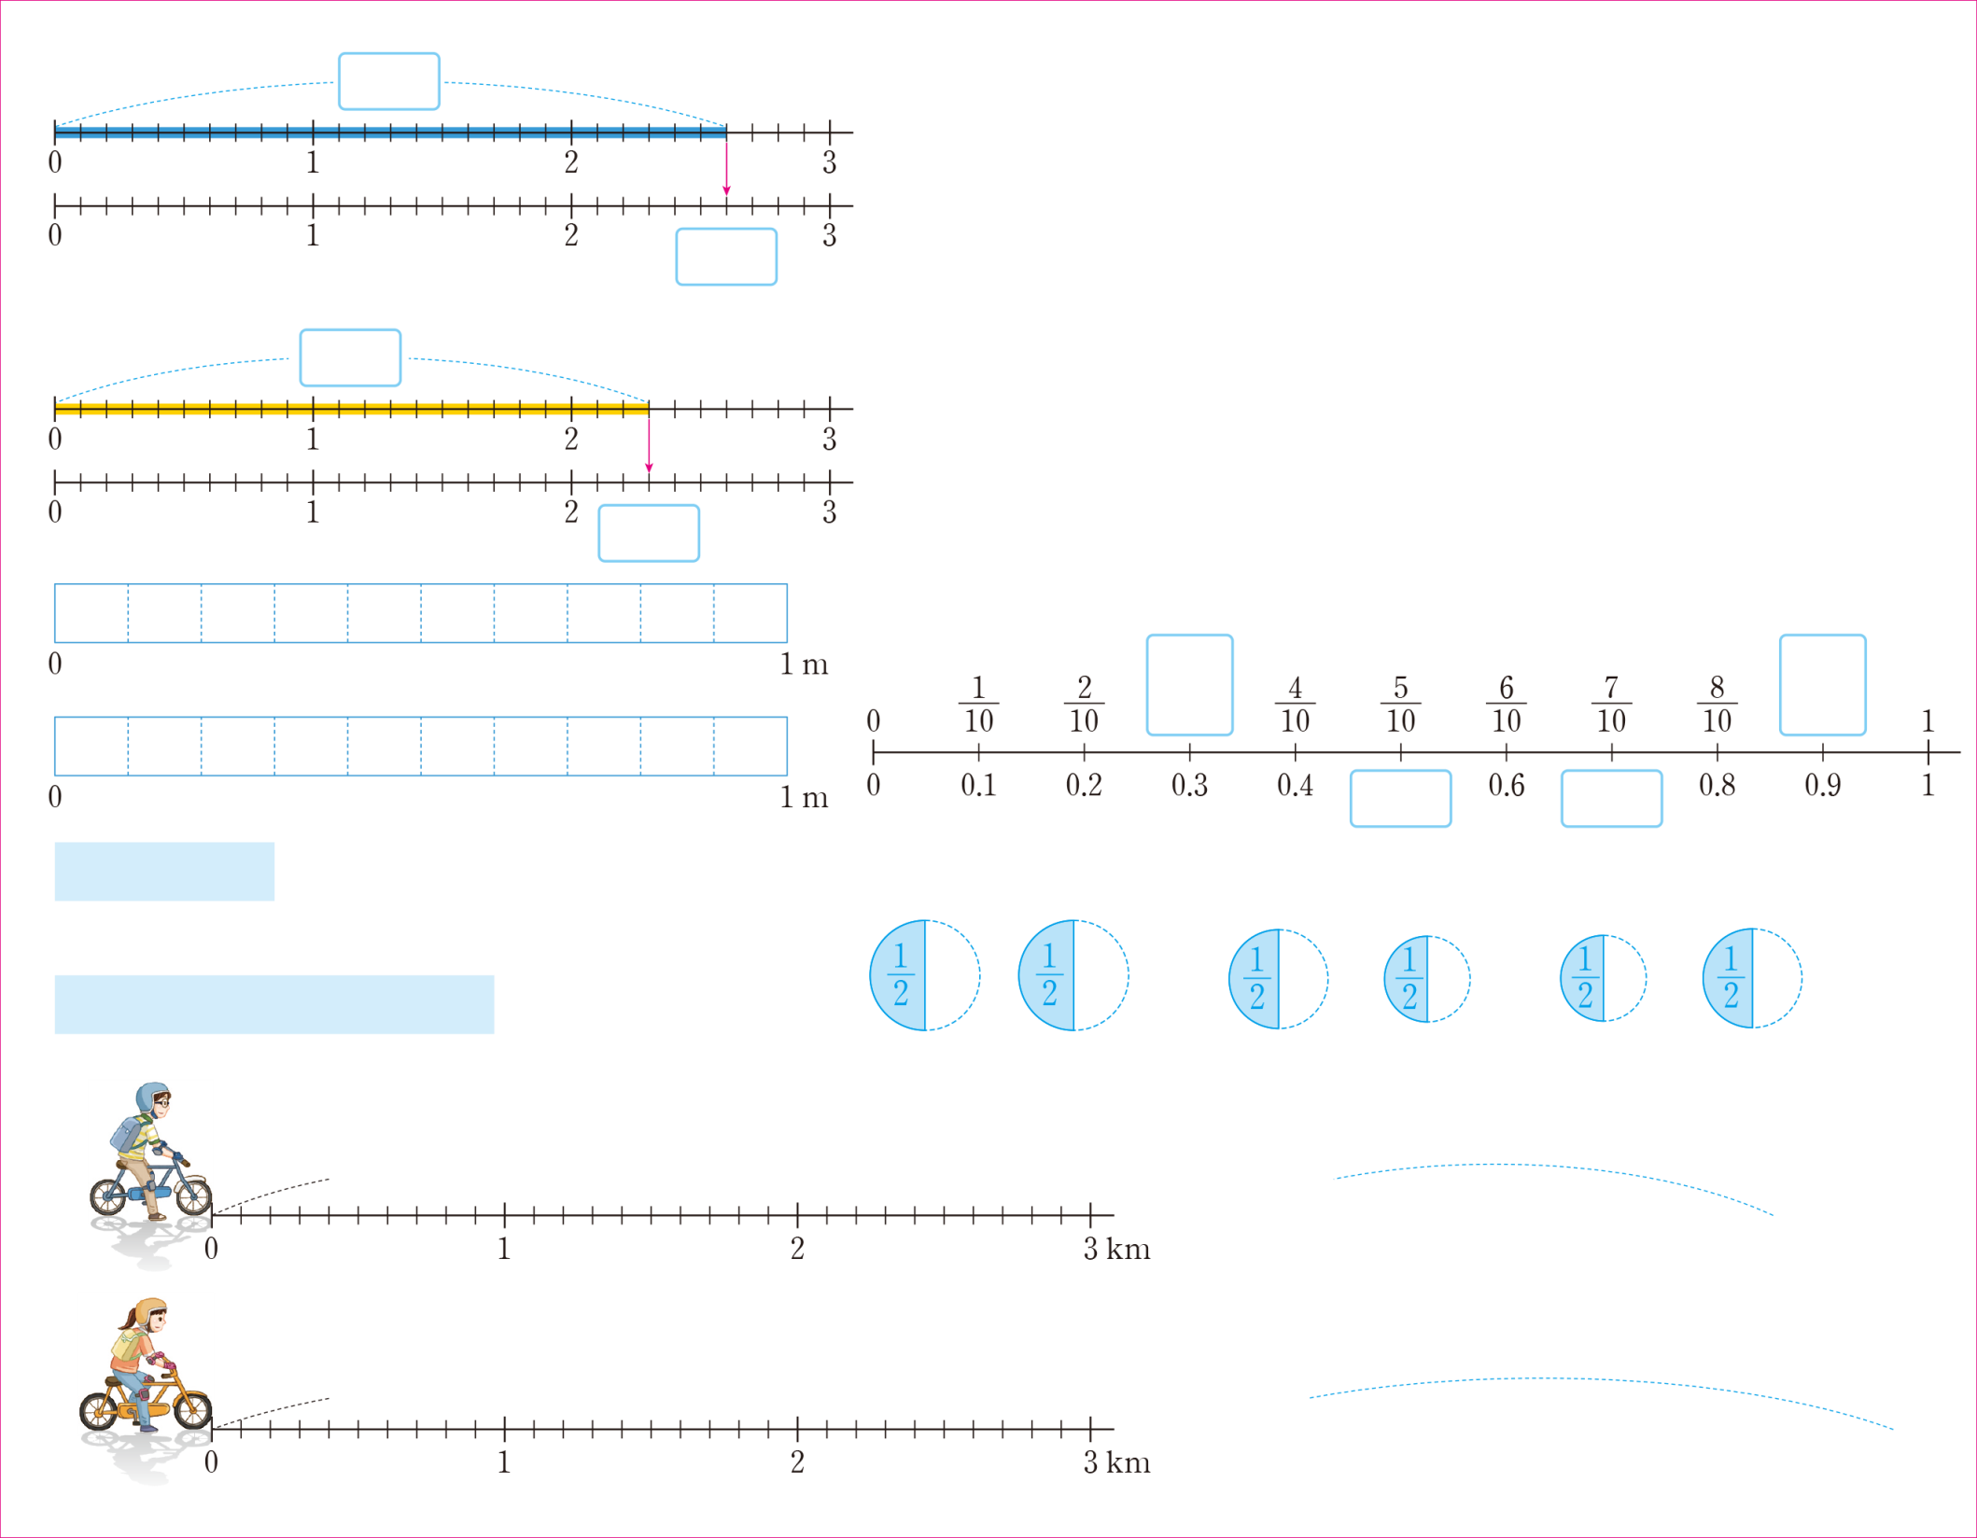
소수로 나타내기
안에 알맞은 소수를 쓰고 읽어 봅시다.
2.3
2.3
0.1이 23개이므로 2.3입니다. 2.3은 이 점 삼이라고 읽습니다.
2.6
2.6
0.1이 26개이므로 2.6입니다. 2.6은 이 점 육이라고 읽습니다.

Slide 7
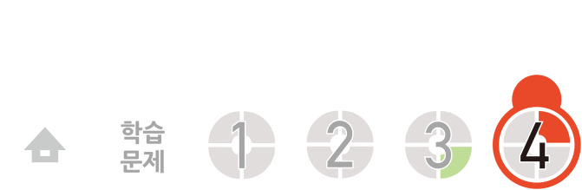
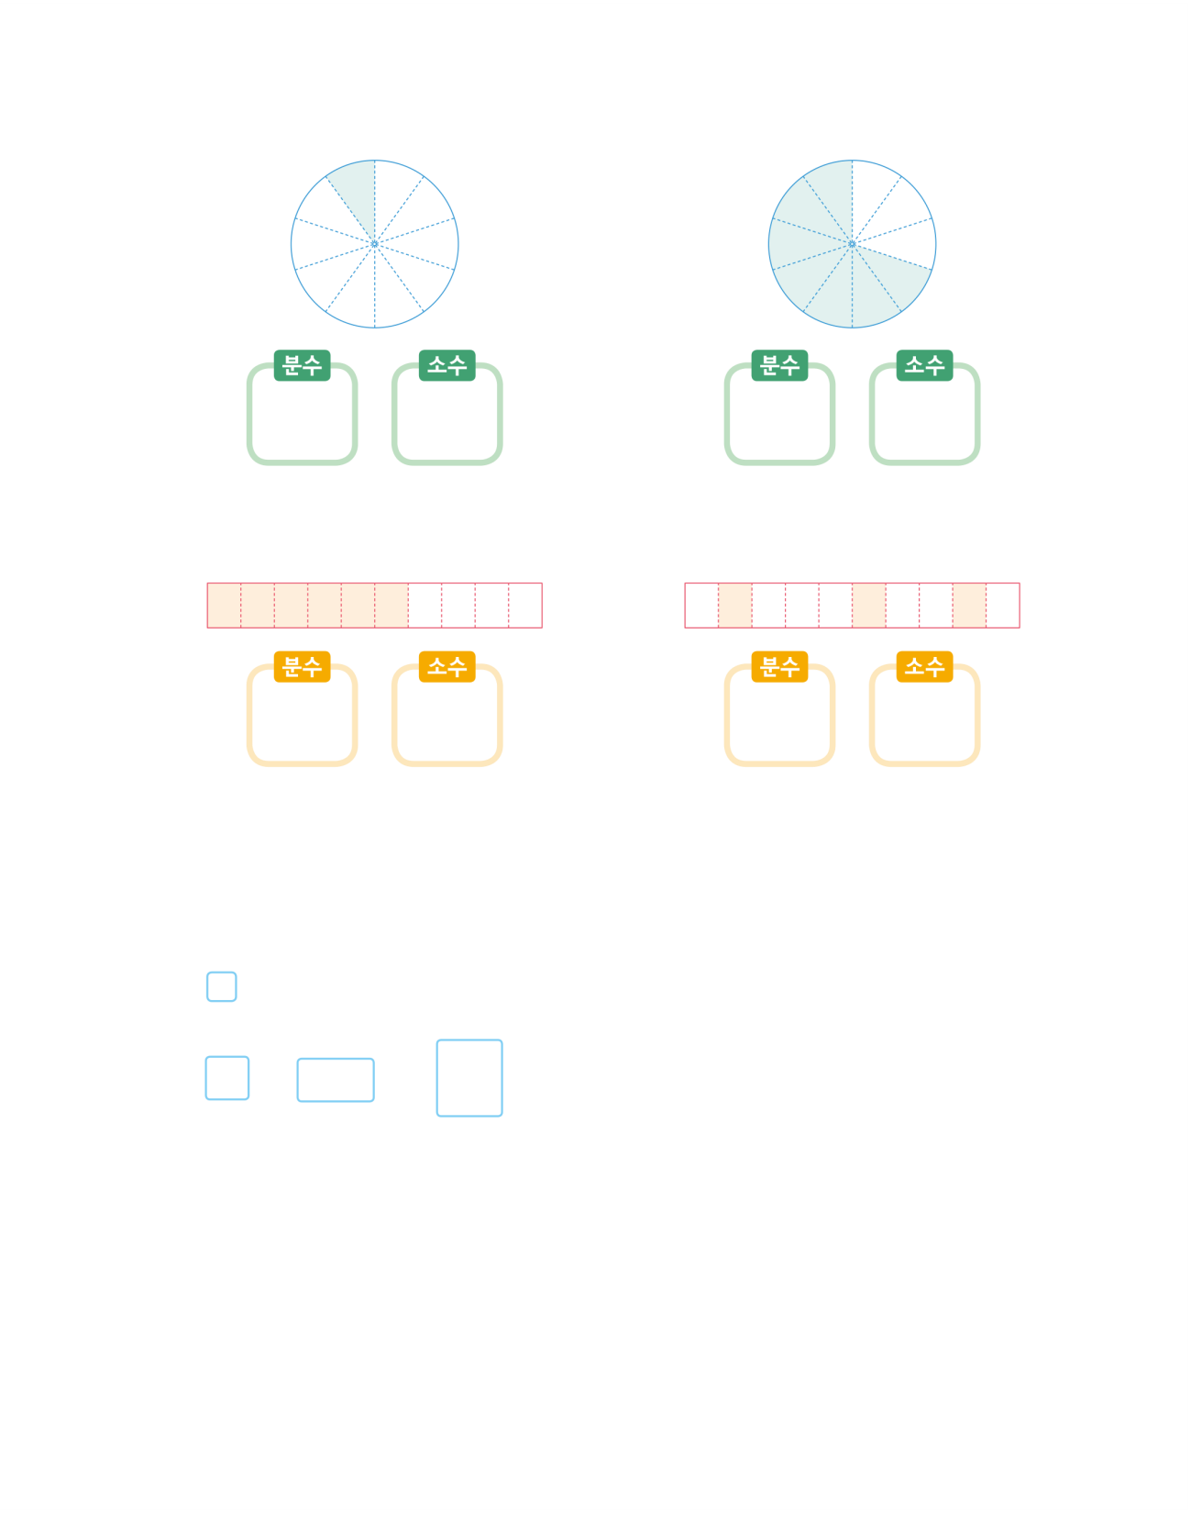
소수로 나타내기
안에 알맞은 소수를 써넣어 봅시다.
1
0.1이 10개이면 입니다.
3.6
3 cm 6 mm= cm
4.5
0.1이 45개이면 입니다.
1.5
15 mm= cm

Slide 8
문제 1. 안에 알맞은 수를 써넣으세요.
42
4.2는 0.1이 개입니다.
0.1
6.9는 이 69개입니다.
2.8
0.1이 28개이면 입니다.
0.1이 개이면 5.8입니다.
58

Slide 9
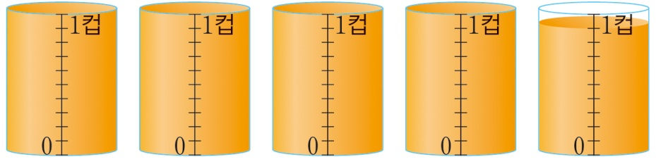
문제 2. 주스가 몇 컵인지 소수로 써 보세요.
4.9
컵

Slide 10
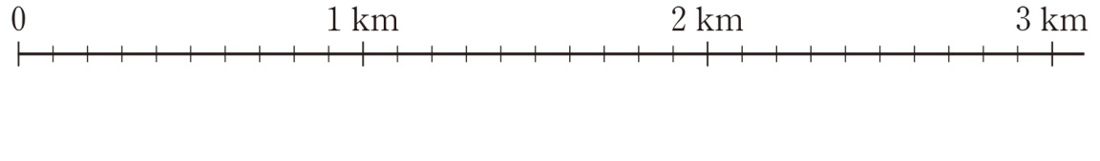
문제 3. 안에 알맞은 소수를 써넣으세요.
8.4
7.2
8 cm 4 mm =
cm
7 cm 2 mm=
cm
93 mm =
9.3
cm
35 mm=
3.5
cm
1.5
km
2.4
km
2.8
km

Slide 11
8
차시
소수를 알아볼까요(2)
다음 시간에 배울 내용 알아보기
소수의 크기를 비교해
볼까요
9차시

